Slide 1
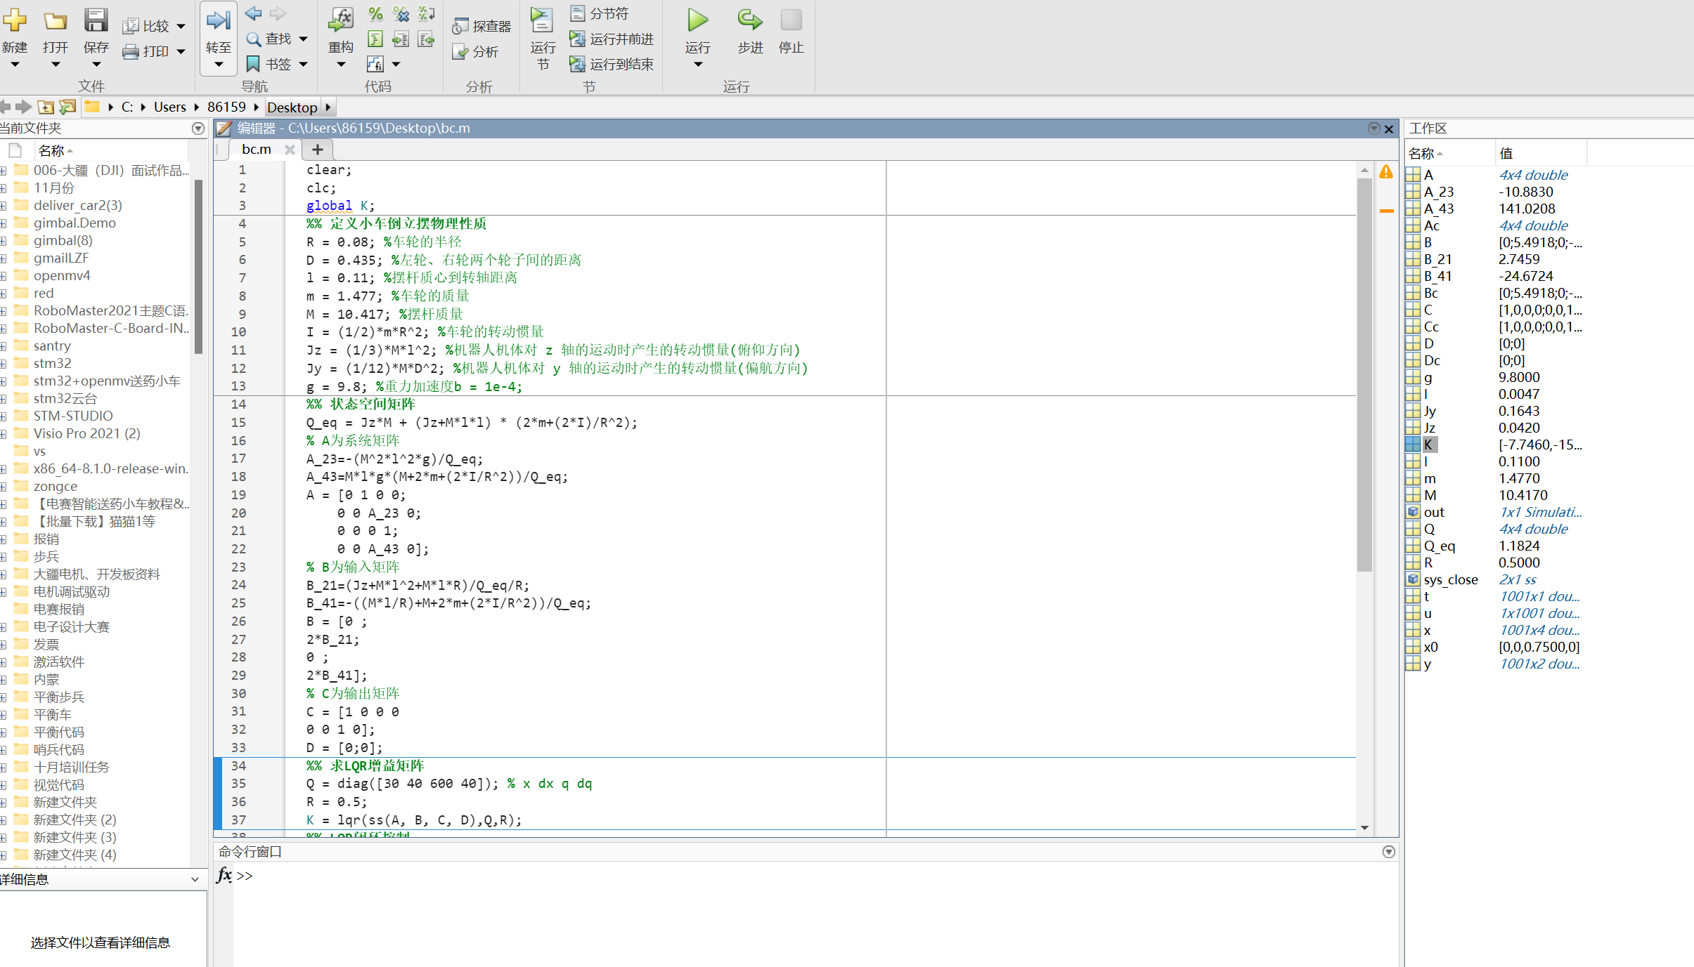
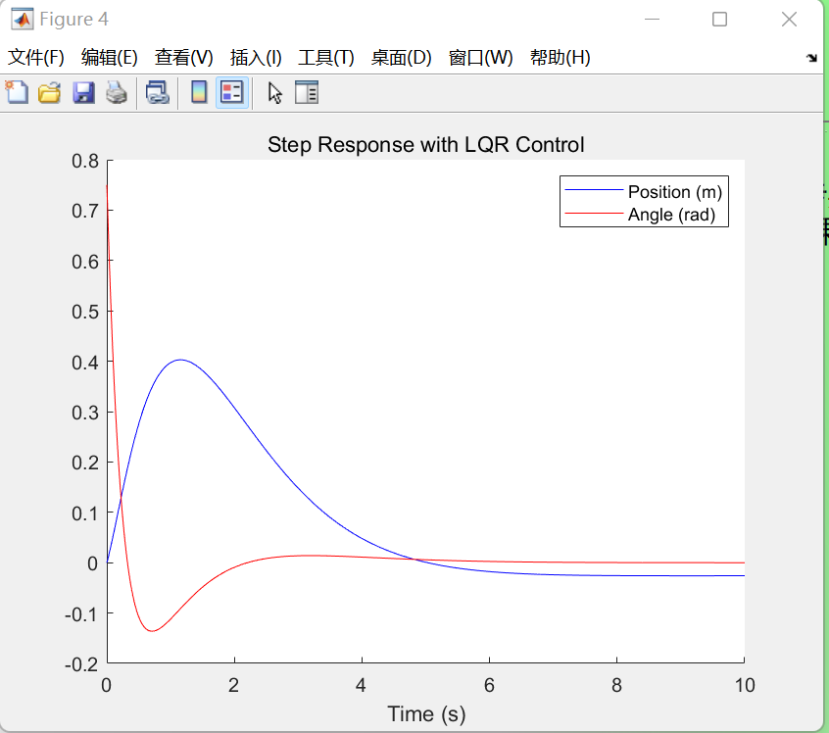
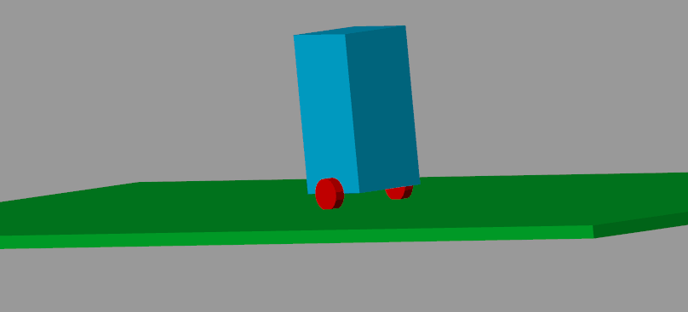
周钧浩 电控组 软件
进度:
做出了一个或许能用的lqr的参数，并对实际数值转化为电机参数进行转换，用平衡步兵的参数对平衡步兵进行仿真，用了两种方式，一种是用图表的方式去观察，一种是用simsacpe进行仿真，后来觉得太慢，效果不明显暂时放弃了
算出平衡步兵物理模型后，用平衡的状态空间方程去仿真matalb仿真，下面有调完q矩阵后的曲线，以及simsacape半成品
2.遇到的问题+解决方案: 算出来还是很不放心，调完云台把值输进去看看吧
阶段计划+预测能够做到的程度:
继续启动平衡步兵

Slide 2
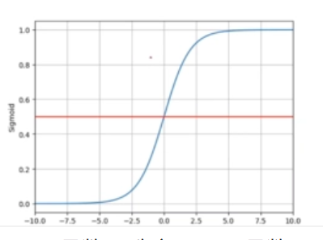
使用logistics回归函数

Slide 3
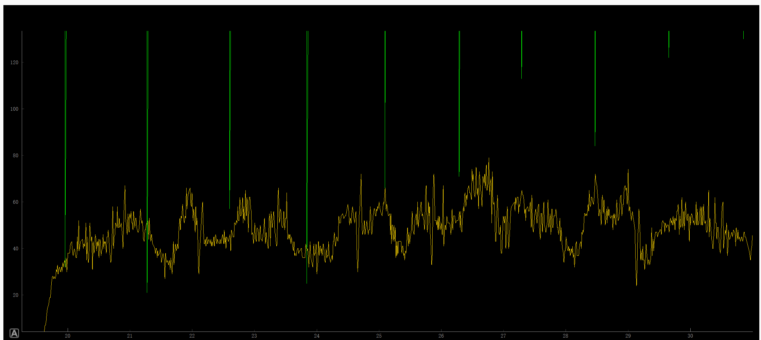
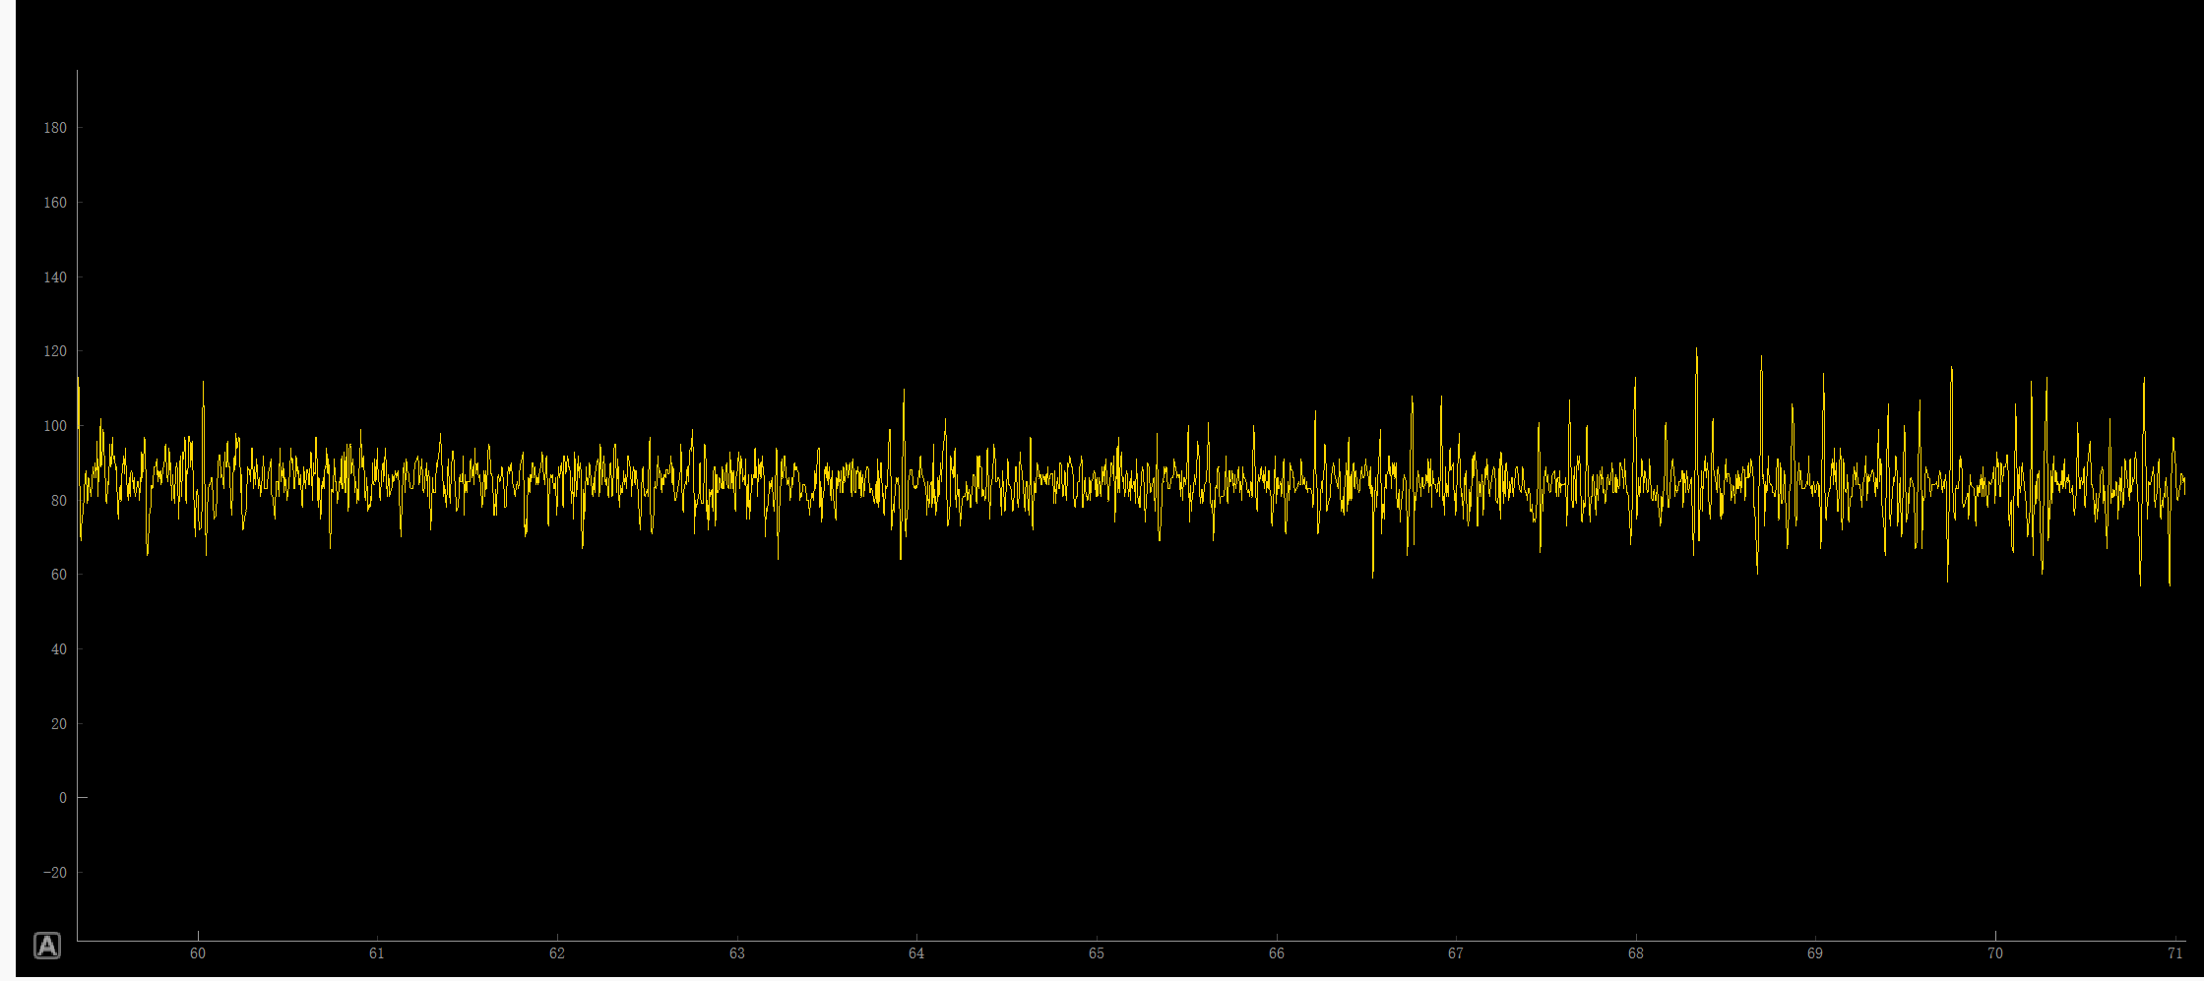
黄志鹏 上周进度： a.调整小陀螺转速随机性，让底盘每转90度改变一 次速度

